Slide 1
Les Plus Beaux Logis de Paris
Partie 1

Slide 2

Titre du projet: Analysez l’évolution des prix de l’immobilier avec Python
Prénom Kheira
Nom CHAIBEDDERA
Date 10.2024

Slide 3
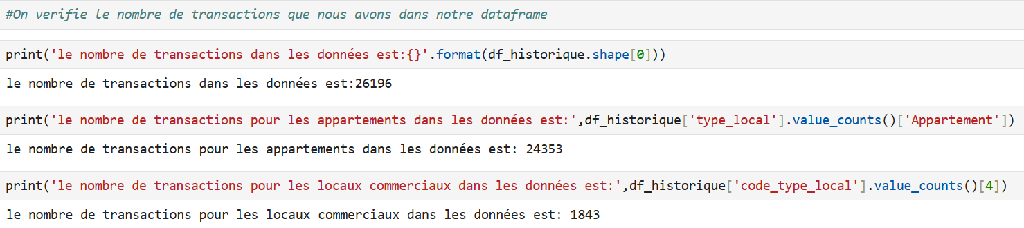
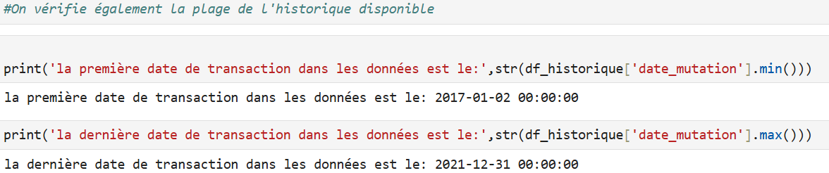
Analyse du marché de l’immobilier
Les différents types de biens immobiliers:

Slide 4
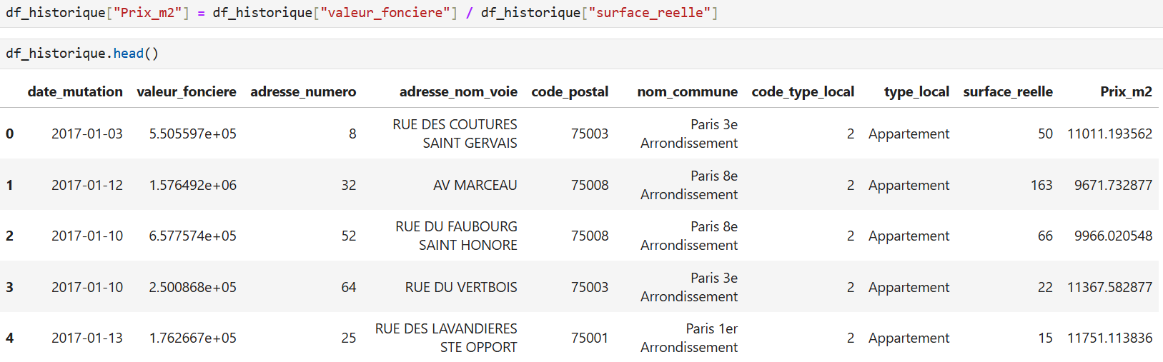
Analyse du marché de l’immobilier
Maintenant nous allons analyser les données historiques pour les 2 différents types de biens immobiliers en essayant d'identifier les relations entre les variables. Mais avant cela, il nous faudra pouvoir comparer les biens entre eux, et pour cela nous allons créer une colonne du prix au mètre carré.

Slide 5
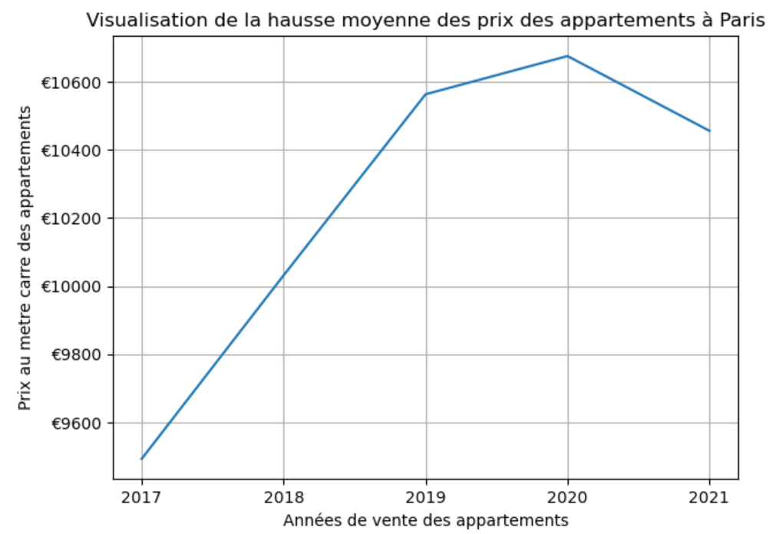
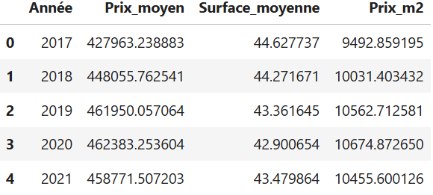
Analyse du marché de l’immobilier
Evolution du prix au mètre carré des appartements dans Paris:

Slide 6
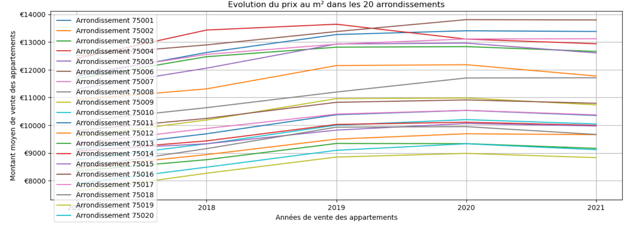
Analyse du marché de l’immobilier
Evolution du prix au mètre carré des appartements dans Paris pour tous les arrondissements:
Globalement ,on observe une évolution assez similaire pour chaque arrondissement , entre 2017 ET 2021.

Slide 7
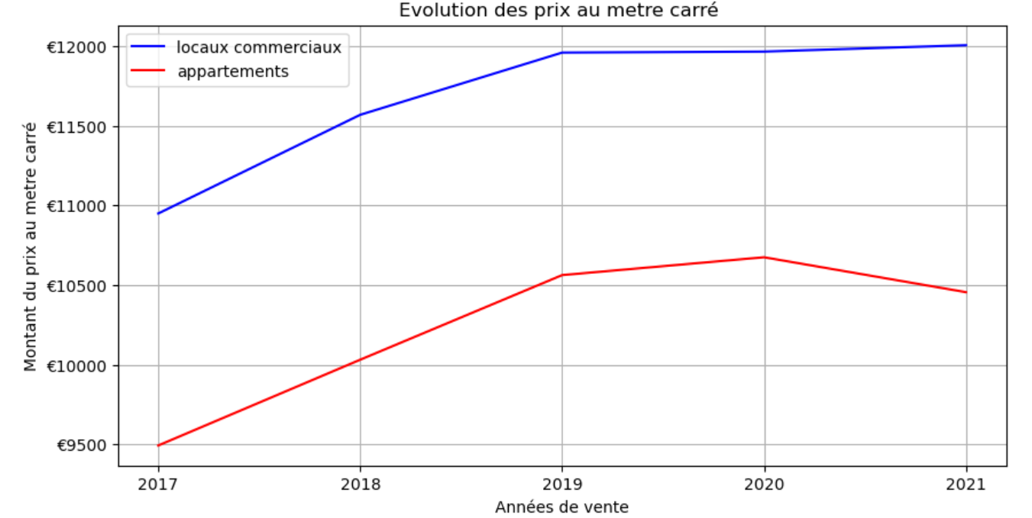
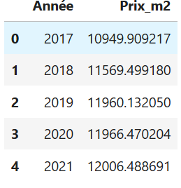
Analyse du marché de l’immobilier
Analyse des locaux industriels ,commerciaux et des appartements:
Prix m2 des locaux:

Slide 8
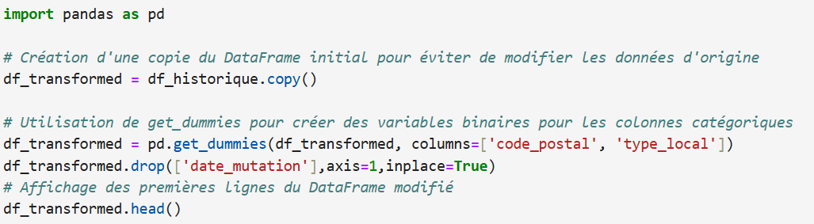
II. Méthodologie suivie
Dans cette section nous allons maintenant entrainer un algorithme à prédire la valeur foncière d'un bien immobilier.
Pour cela nous allons utiliser l'algorithme de régression linéaire.
On commence par préparer nos données en transformant les colonnes catégoriques du code postal et du type de local grâce au one hot encoder (sklearn) / get_dummies (pandas)
On utilise le train_test_split pour prélever un tiers de nos données (33%) et les garder de côté. Nous allons entraîner notre algorithme sur le reste des données et puis mesurer notre erreur moyenne en pourcentage de la valeur foncière

Slide 9
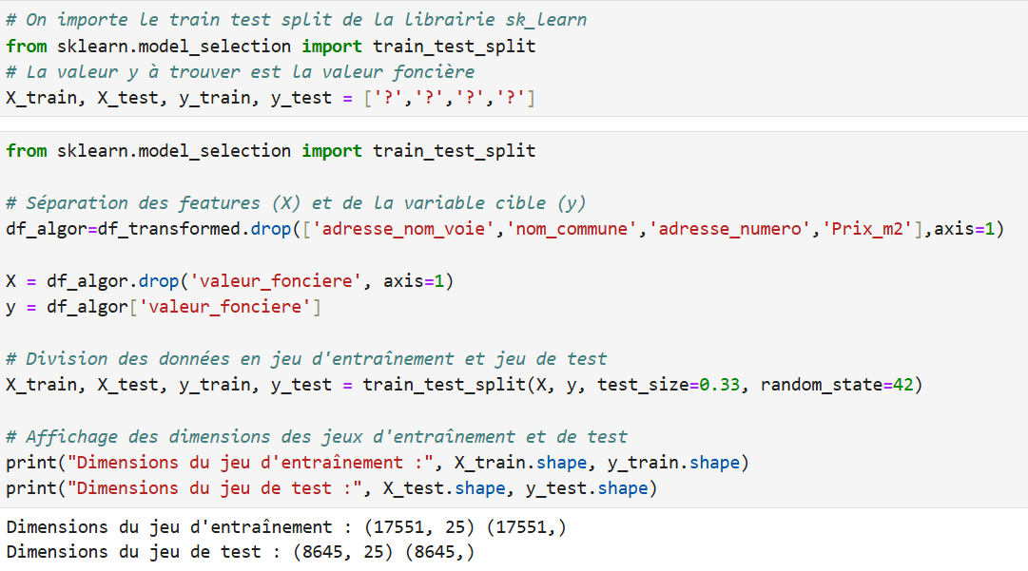
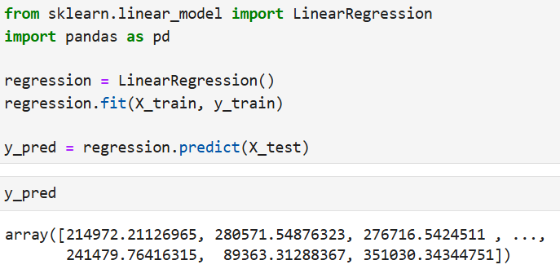
II. Méthodologie suivie

Slide 10
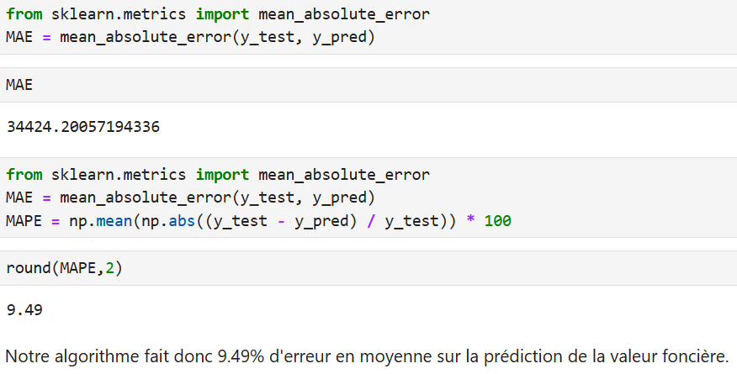
III. Résultat des prédictions
Mes conclusions sur ce résultat et comment j'aurais pu aller plus loin :
Analyse des caractéristiques : étudier plus en détail l'influence de chaque caractéristique sur la prédiction des prix immobiliers. Par exemple, est-ce que la surface habitable a une plus grande influence que le nombre de pièces ? En comprenant mieux l'importance de chaque feature, vous pourriez affiner votre modèle de prédiction.
Enrichir votre jeu de données : Vous pourriez envisager d'incorporer davantage de variables ou de données externes dans votre modèle. Par exemple, vous pourriez ajouter des informations sur le quartier (comme les écoles, les commerces, les transports en commun) qui pourraient avoir un impact sur les prix immobiliers.

Slide 11

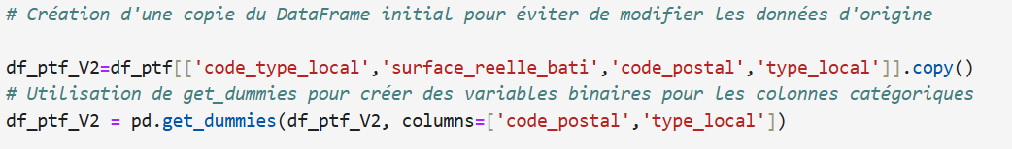
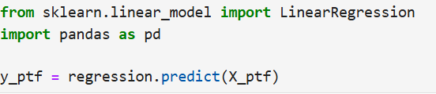
III. Résultat des prédictions
Prédiction définitive pour le client
Nous avons récupéré le fichier avec le portefeuille des actifs de la société. Nous allons l'importer puis effectuer la prédiction et statuer sur la branche qui, selon notre prédiction, aura le plus de valeur à la date demandée c'est à dire au 31 décembre 2022.
Nous avons la liste des biens immobiliers de l'entreprise. Pour effectuer une prédiction, nous devons mettre ce fichier au même format que le dataframe que nous avons utilisé lors de l'entraînement de l'algorithme.

Slide 12
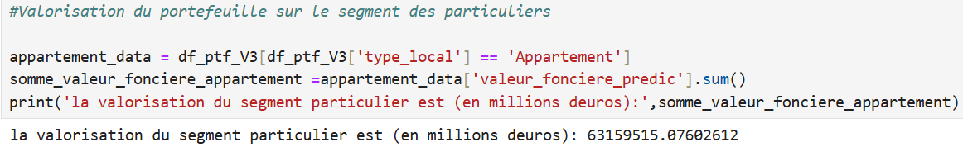
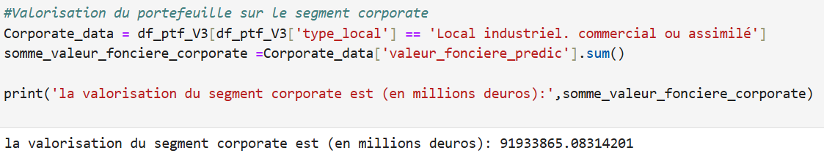
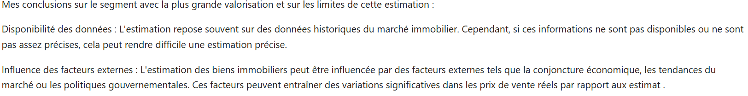
III. Résultat des prédictions

Slide 13
Les Plus Beaux Logis de Paris
Partie 2

Slide 14

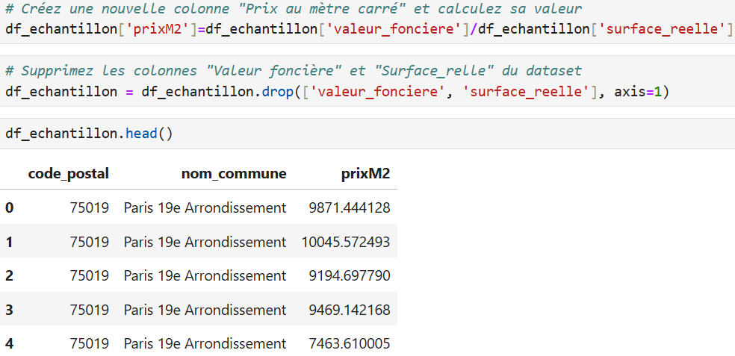
I. Méthodologie suivie
Classification des données issues du jeu de test:
Dans cette partie nous allons labelliser automatiquement les biens immobiliers comme étant :
soit des Appartements
soit des Local industriel. commercial ou assimilé Pour cela nous allons utiliser l'algorithme du KMeans sur le jeu de données partagé par l'entreprise.

Slide 15
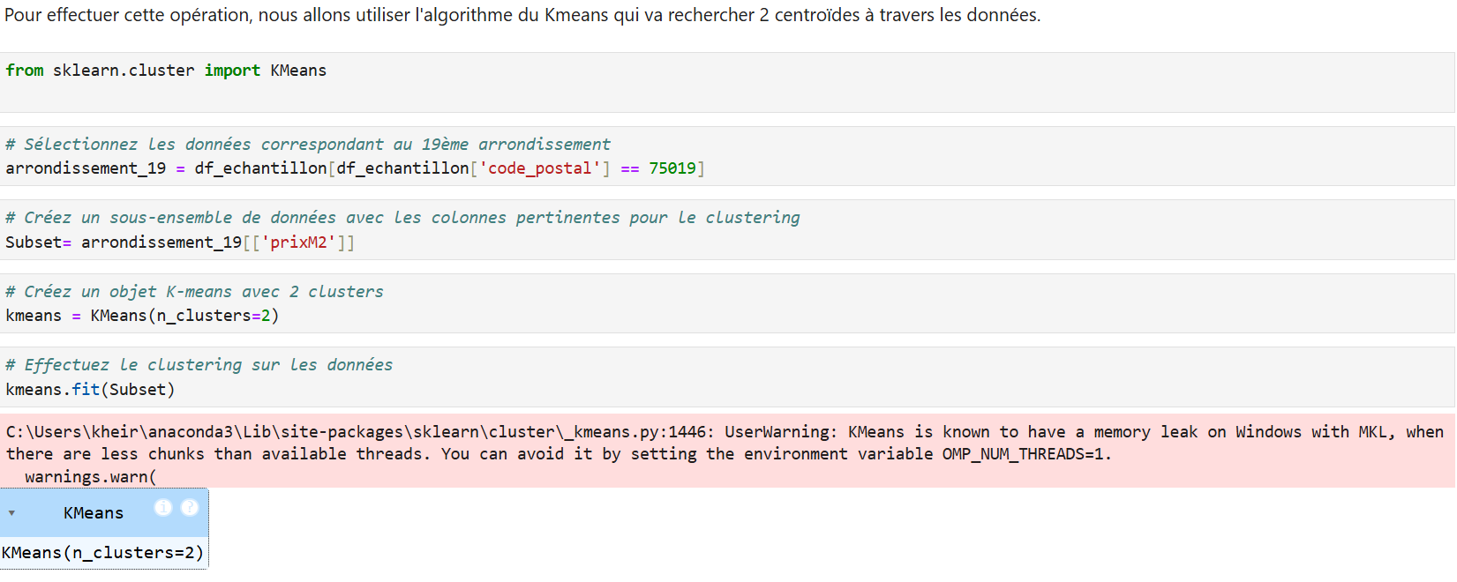
I. Méthodologie suivie
Nous observons dans les données que nous avons des valeurs différentes de prix au mètre carré pour un même arrondissement (ici le 19ème arrondissement). Il se peut fort que cela soit notre dimension à utiliser pour attribuer les prix au mètre carré les plus élevés dans un département aux locaux commerciaux, et les prix les plus bas aux appartements.

Slide 16
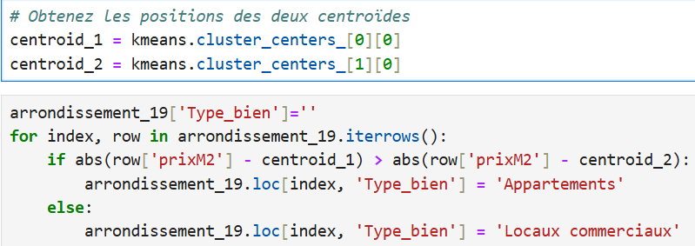
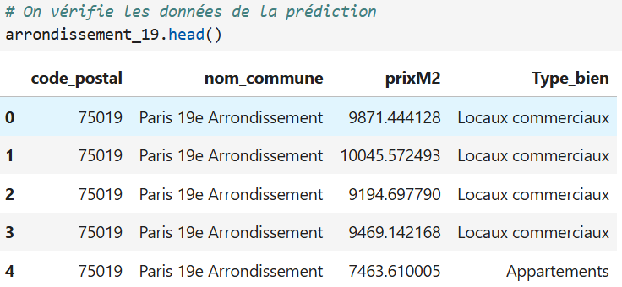
II. Résultat de la classification
Mes conclusions sur l'analyse et les limites de l'exercice :
Le k-means a plusieurs avantages mais il présente des limites telles que la nécessité de spécifier au préalable le nombre de clusters, la sensibilité aux positions initiales des centroïdes des clusters et les hypothèses sur la forme et la taille des clusters. Le manque d’interprétabilité pose également un défi dans la compréhension des caractéristiques ou caractéristiques explicites des clusters.

